Slide 1
第9章 可编程逻辑器件
南京大学计算机系

Slide 2
内容提要
半导体存储器
ROM
RAM
可编程逻辑器件
Simple PLD
Complex PLD/FPGA
Notes:
只读存储器： ROM
随机存储器： RAM
动态存储器： DRAM
可编程控制器： PLA、PAL、GAL、CPLD
现场可编程门阵列： FPGA及其应用

Slide 3
数字逻辑电路分类
digital logic circuit
PLD
ROM/RAM
PAL/GAL
ASIC
CPLD
FPGA
SSI/MSI
Notes:
中小规模集成电路 SSI、MSI
通用型，原则上可实现任意复杂的数字系统
专用集成电路 ASIC
全定制或半定制
性能佳，体积和功耗小，量产成本低
专用，NRE费用高，设计周期长
可编程逻辑器件 Programmable Logic Device
批量大，成本低
可编程，容易在线升级
适合样品开发和小批量生产
复杂可编程逻辑器件Complex Programmable Logic Device
由内部PLD、输入输出块和可编程内部连线组成。
CPLD容易使用、时序可预测和速度高等优点
现场可编程门阵列Field Programmable Gate Array
由可编程逻辑功能块、可编程I/O块和可编程互连。
含有高层次的内置模块（比如加法器和乘法器）和内置的存储器。
以硬件描述语言描述的逻辑电路，利用逻辑综合和布局、布线工具软件，烧录至FPGA上进行测试，这一过程是现代集成电路设计验证的技术主流。
以硬件描述语言（Verilog或VHDL）描述的逻辑电路，可以利用逻辑综合和布局、布线工具软件，快速地烧录至FPGA上进行测试，这一过程是现代集成电路设计验证的技术主流。这些可编程逻辑元件可以被用来实现一些基本的逻辑门数字电路（比如与门、或门、异或门、非门）或者更复杂一些的组合逻辑功能，比如译码器等。在大多数的FPGA里面，这些可编辑的元件里也包含记忆元件，例如触发器（Flip－flop）或者其他更加完整的记忆块，从而构成时序逻辑电路。
CPLD适合用来实现各种运算和组合逻辑（combinational logic）。一颗CPLD内等于包含了数颗的PAL（可编程阵列逻辑），各PAL（逻辑区块）间的互接连线也可以进行程序性的规划、烧录，CPLD运用这种多合一（All-In-One）的整合作法，使其一颗就能实现数千个逻辑门，甚至数十万个逻辑门才能构成的电路。
FPGA与CPLD的辨别和分类主要是根据其结构特点和工作原理。通常的分类方法是：
将以乘积项结构方式构成逻辑行为的器件称为CPLD，如Lattice的ispLSI系列、Xilinx的XC9500系列、Altera的MAX7000S系列和Lattice(原Vantis)的Mach系列等。
将以查表法结构方式构成逻辑行为的器件称为FPGA，如Xilinx的SPARTAN系列、Altera的FLEX10K或ACEX1K系列等。

Slide 4
9.1 半导体存储器
ROM
RAM

Slide 5
存储器层次结构
触发器、锁存器

Slide 6
半导体存储器
是一种以半导体电路作为存储媒体的存储器。
按功能分类可分为：随机存取存储器RAM和只读存储器ROM
RAM
动态随机存取存储器DRAM，主要用于主存
静态随机存取存储器SRAM，主要用于高速缓存存储器。
ROM，主要用于BIOS存储器。
主要优点是：体积小、存储速度快、存储密度高
技术指标主要有： 存储容量、存取时间、存取周期等
Notes:
技术指标主要有：
1. 存储容量：存储单元个数M×每单元位数N
2. 存取时间：从启动读(写)操作到操作完成的时间
3. 存取周期：两次独立的存储器操作所需间隔的最小时间
4. 平均故障间隔时间MTBF（可靠性）
5. 功耗：动态功耗、静态功耗
Memory signals fall into three groups
Address bus - selects one of memory locations
Data bus
Read: the selected location’s stored data is put on the data bus
Write (RAM): The data on the data bus is stored into the selected location
Control signals - specifies what the memory is to do
Control signals are usually active low
Most common signals are:
CS: Chip Select; must be active to do anything
OE: Output Enable; active to read data
WR: Write; active to write data

Slide 7
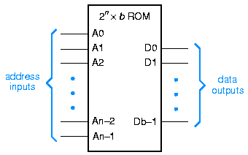
1、只读存储器
只读存储器简称ROM (read-only memory)：是一种具有n个输入b个输出的组合逻辑电路。
包含地址输入（地址译码）、数据输出（输出缓冲）和存储矩阵三部分。
存储矩阵储存了一个n输入b输出组合逻辑功能的真值表。
ROM的数据输出总是等于真值表中有地址输入所选择的那一行的输出位。
与真正存储器的区别：非易失性存储器(non volatile memory)。即使电源断电，ROM中存储的数据不会丢失。
Notes:
工作时，将一个给定的地址码加到ROM的地址码输入端，便可在它的数据输出端得到一个事先存入的数据。

Slide 8
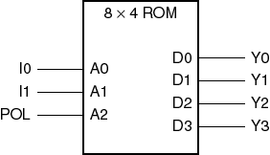
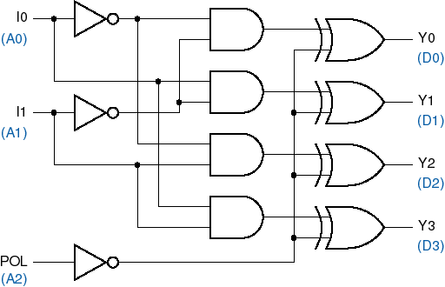
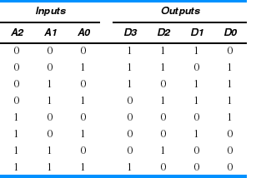
ROM应用实例
一个3输入4输出的组合逻辑真值表
门电路实现
可看成一个具有极性控制的2-4译码器。
ROM实现
地址0~7存储E、D、B、7、1、2、4、8。

Slide 9
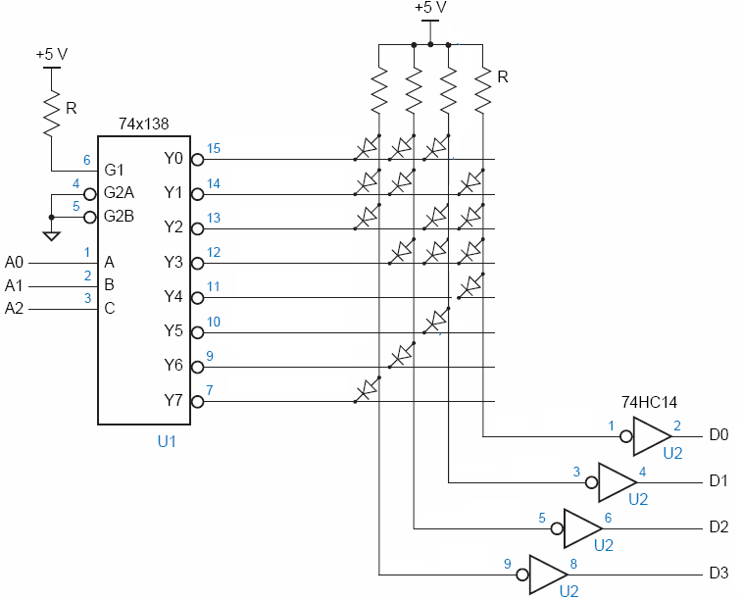
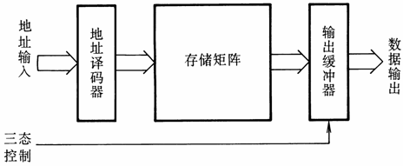
ROM结构
在存储矩阵中，
有二极管的点相当于存1；
否则是存0。
bitline:位线，用来选择一个bit
该存储器的容量
=字线数 × 位线数
=8个4bit数
wordline:字线，用来选择一个字

Slide 10

ROM结构
+
-
二极管的导通，拉低电平

Slide 11
ROM结构
2^{n}个与门构成 n 位
二进制译码器 , 输
出2^{n} 个最小项。
1
1
交叉点有二极管：存储1，否则，存储0
1
1
1
0
1
1
0
1
1
1
1
1
0
0
1
0
0

Slide 12
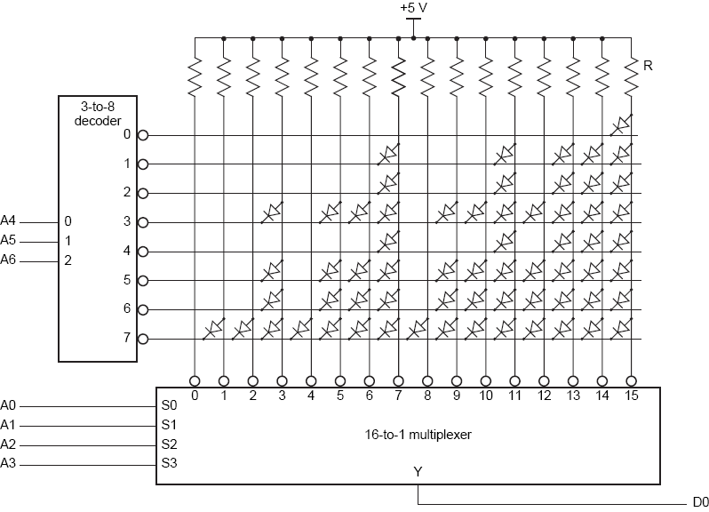
使用二维译码的ROM
减少译码器的大小到地址数目的平方根数量级
ROM单元排列成一个矩形，使用译码器和多路选择器
高阶地址决定行数据，低价地址决定位数据
容量：8×16
字线
位线
容量：128×1

Slide 13
使用二维译码ROM实现逻辑函数
在128个交叉点中合适
的位置放上二极管.

Slide 14
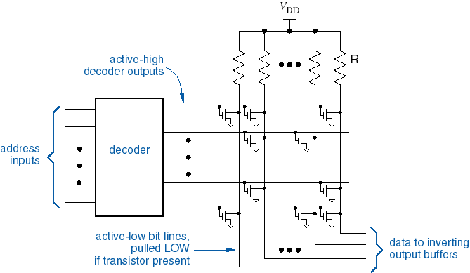
只读存储器
用MOS晶体管替代二极管
Notes:
256K bytes, 1M byte, or larger

Slide 15
商用ROM的类型
掩模式只读存储器（ROM）
这类ROM所存的数据，在芯片制造过程中就确定了，使用时只能读出，不能改变。
优点是可靠性高，集成度高。
缺点是不能改写。这种器件只能专用，用户可向厂家定做。
一次编程只读存储器（PROM）
PROM在产品出厂时，所有存储元均置成全0或全1，用户根据需要可自行将某些存储元改为1或0。
例如，双极性PROM有两种结构：一种是熔丝烧断型，一种是PN结击穿型。
它们只能进行一次性改写，一旦编程完毕，其内容便是永久性的。
Notes:
Programmable ROM
􀁺 反向二极管结构，可用高压反
向击穿
未击穿0 / 击穿1
􀁺 双极性熔丝结构，可用编程脉
冲熔断(20V)
未熔断1 / 熔断0
未熔断0 / 熔断1 (反熔丝结构)
􀂋 用户编程
􀂋 一次性编程(OTP-ROM)，不可
更改*

Slide 16
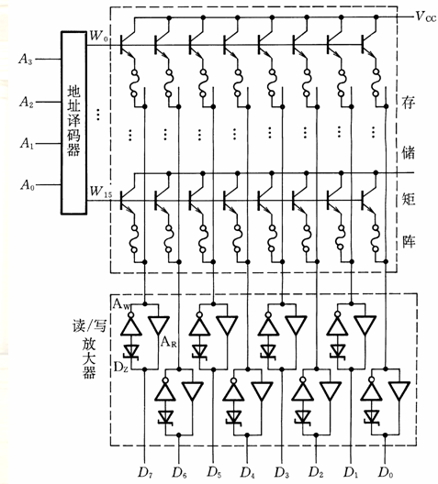
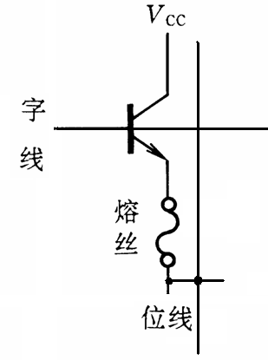
可编程只读存储器(PROM)
在所有交叉点上都配置三极管（缺省存入1）
编程时将不需要的三极管对应的熔丝烧断即可
熔丝被烧断的交叉点存储0，否则存储1
Notes:
细小的熔丝可能未完全熔断，会再生长。

Slide 17
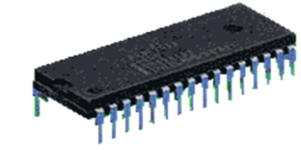
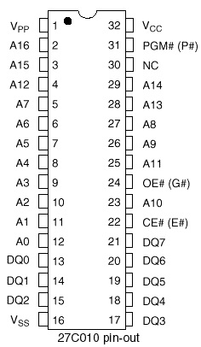
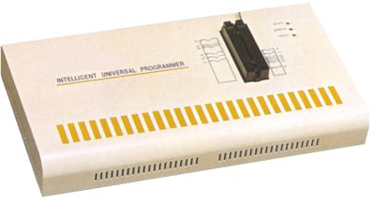
PROM和编程器
PROM
编程使能端
万能编程器

Slide 18
2 ROM的分类
多次改写编程的只读存储器
这类ROM有:
光擦编程只读存储器EPROM
电擦编程只读存储器E²PROM
电改写只读存储器EAROM。
这三种器件可用紫外线照射或电的方法擦除已写入的数据，然后，再用电的方法重新写入新的数据。
用户可根据需要多次改写ROM中的内容。
目前这类ROM得到最为广泛的应用。

Slide 19
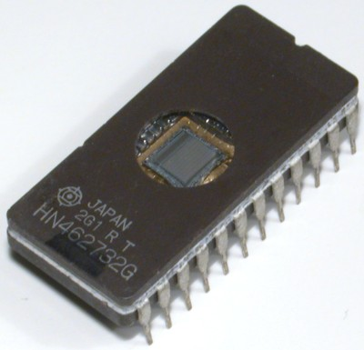
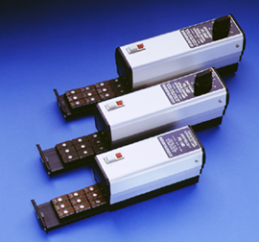
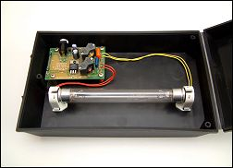
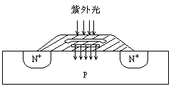
2 ROM的分类
光擦除可编程只读存储器（Erasable Programmable Read Only Memory，EPROM）
可利用高电压将资料编程写入，
抹除时将线路曝光于紫外线下（5-20分钟），则资料可被清空，并且可重复使用。
通常在封装外壳上会预留一个石英透明窗以方便曝光。
Notes:
EPROM擦除方法
这种器件的上方有一个石英窗口，见图所示。当用光子能量较高的紫外线照射G1浮栅时，G1中的电子获得足够的能量，从而穿过氧化层回到衬低，见图所示。
这样，浮栅上的电子消失，达到擦去存储信息的目的，相当于存储器又存了全1。

Slide 20
ROM的类型
可电擦除可编程只读存储器EEPROM
EEPROM也写成E²PROM，
最大优点是单个存储单元可直接用电信号擦除，也可用电信号写入。
浮栅被更薄的绝缘层包围。
快闪存储器Flash memory 指的是“闪存”
闪存是一种特殊的、以宏块为单位进行读写的EEPROM。
每个宏块的大小不定，不同厂家的产品有不同的规格。
具有成本低、抗震、速度快、无噪声、耗电低的优点，目前成为非易失性固态存储应用最广泛的技术。
用于u盘、PDA、笔记本电脑、 数字随身听、 数码相机和手机等各类便携设备。
Notes:
EEPROM （Electrically Erasable Programmable Read-Only Memory）。它的最大优点是可直接用电信号擦除，也可用电信号写入。EEPROM不能取代RAM的原应是其工艺复杂， 耗费的门电路过多，且重编程时间比较长，同时其有效重编程次数也比较低。
电擦除、重写(20ms)
但是将其用来取代RAM就显得不合适，因为RAM需要能够按字节改写，而Flash ROM做不到。
Flash-RAM(ROM)“闪存”
闪存是一种特殊的、以宏块抹写的EEPROM。
每个宏块的大小不定，不同厂家的产品有不同的规格。
具有成本低、抗震、速度快、无噪声、耗电低的优点，成为非易失性固态存储最重要也最广为采纳的技术。
用于u盘、PDA、笔记本电脑、 数字随身听、 数码相机和手机等各类便携设备。
快闪存储器（flash EPROM）是电子可擦除可编程只读存储器(electrically erasable programmable read-only memory, EEPROM)的一种形式。快闪存储器允许在操作中多次擦或写，并具有非易失性，即单指保存数据而言，它并不需要耗电。快闪存储器和传统的EEPROM不同在于它是以较大区块进行数据抹擦，而传统的EEPROM只能进行擦除和重写单个存储位置。这就使得快闪在写入大量数据时具有显著地优势。
闪存具有较快的读取速度，其读取时间小于100ns，这个速度可以和主存储器相比。但是由于它的写入操作比较复杂，花费时间较长。而^{[1]}与硬盘相比，闪存的动态抗震能力更强，因此它非常适合用于移动设备上，例如笔记本电脑、相机和手机等。闪存的一个典型应用USB盘已经成为计算机系统之间传输数据的流行手段。
编辑本段限制
限制之一：区块擦除
作为新型的EEPROM，闪存擦除已保存的数据不是以单个存储位置为单位，而必须是以一个区块为单位进行。也就是说，闪存支持随机读取和写入，但是不允许随机改写。一般来说都是设置某一区中的所有位为“1”，刚开始区块内的所有部份都可以写入，然而当有任何一个位被设为“0”时，就只能借由清除整个区块来回复“1”的状态。
限制之二：有限次的擦除
闪存的擦除次数有有限，从10 000次到1百万次不等。尽管可以通过耗损平衡以及坏区管理等技术延长其使用寿命，但是这个限制也决定了闪存不适用于大量数据读写循环的高可靠性数据存储应用。
􀁺浮栅隧道氧化层MOS管(Flotox)——隧道效应
􀁠 注入电荷：WL=5V和Gc=高压(~20V)，BL接地
􀁠 清除电荷：WL=5V和BL=高压(~20V)，Gc接地
􀁠 BL读取：Gc=3V，WL=5

Slide 21
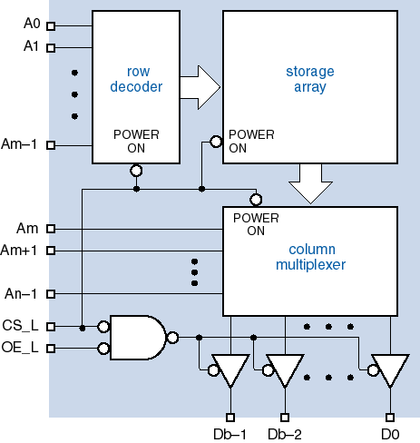
ROM结构
2^{k} x n ROM
ADRS Data
Out
k
n
CS
OE
地址输入端 Ax
数据输出端 Dx
片选端CE/CS
输出使能OE

Slide 22
3 ROM的应用
ROM = 最小项译码器+ 可编程或矩阵
ROM = 存真值表的存储器
通用可编程逻辑器件
组合逻辑设计
由于ROM的地址译码器输出是全部输入变量的最小项，每一位数据的输出是这些最小项之和，因此任何形式的组合逻辑函数均能通过向ROM写入数据来实现。
Notes:
用ROM实现逻辑函数一般按以下步骤进行： ① 根据逻辑函数的输入、输出变量数目，确定ROM的容量，选择合适的ROM。
② 写出逻辑函数的最小项表达式，画出ROM的阵列图。
③ 根据阵列图对ROM进行编程。

Slide 23
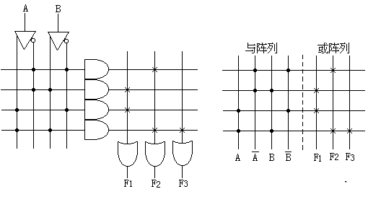
用PROM实现组合逻辑电路功能
与阵列连接固定
最小项排列
或阵列可编程
实现的函数为：

Slide 24
3 ROM的应用
Y₁= Σ _{m} (2,3,4,5,8,9,14,15）
[例]
用 ROM 实现以下逻辑函数
Y₂= Σ _{m} (6,7,10,11,14,15）
Y₃= Σ _{m} (0,3,6,9,12,15）
Y₄= Σ _{m} (7,11,13,14,15）
A
1
B
1
译码器
C
1
D
1
m₀
m₁
m₂
m₃
m₄
m₅
m₆
m₇
m₈
m₉
m₁₀
m₁₁
m₁₂
m₁₃
m₁₄
m₁₅
编码器
Y₁
Y₂
Y₃
Y₄

Slide 25
3 ROM的应用
【 例 】用ROM设计一个四位二进制码转换为格雷码的代码转换电路。
解：① 输入是四位自然二进制码B₃~B₀，输出是四位格雷码G₃~G₀，故选2⁴×4 的ROM。
② 四位二进制码转换为格雷码的真值表，即ROM的编程数据表如表所示。由此可写出输出函数的最小项之和式为：

Slide 26
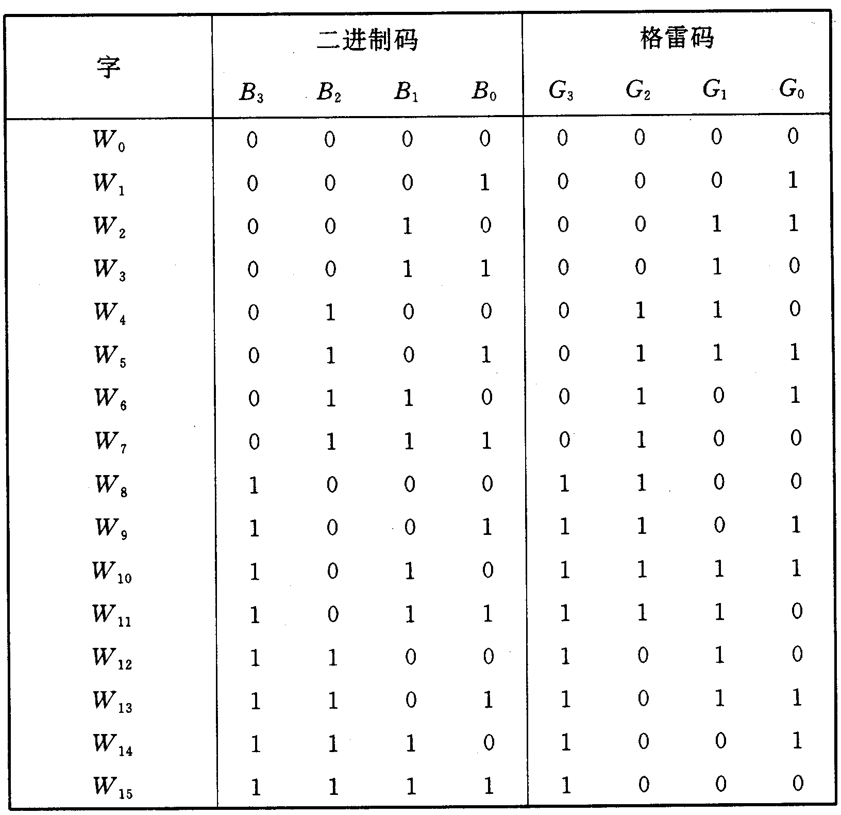
二进制码转换为格雷码的真值表

Slide 27
3 ROM的应用
③ 用ROM实现码组转换的阵列图及逻辑符号图分别如图 (a)、 (b)所示。
动画展示
(a) 二进制码转为格雷码的阵列图； (b) 逻辑符号图

Slide 28
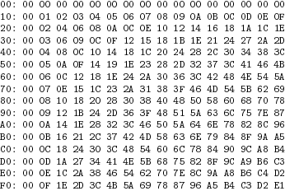
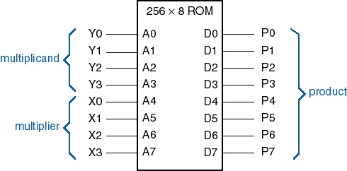
4x4 乘法器
0X0,0X1,…,FXF

Slide 29
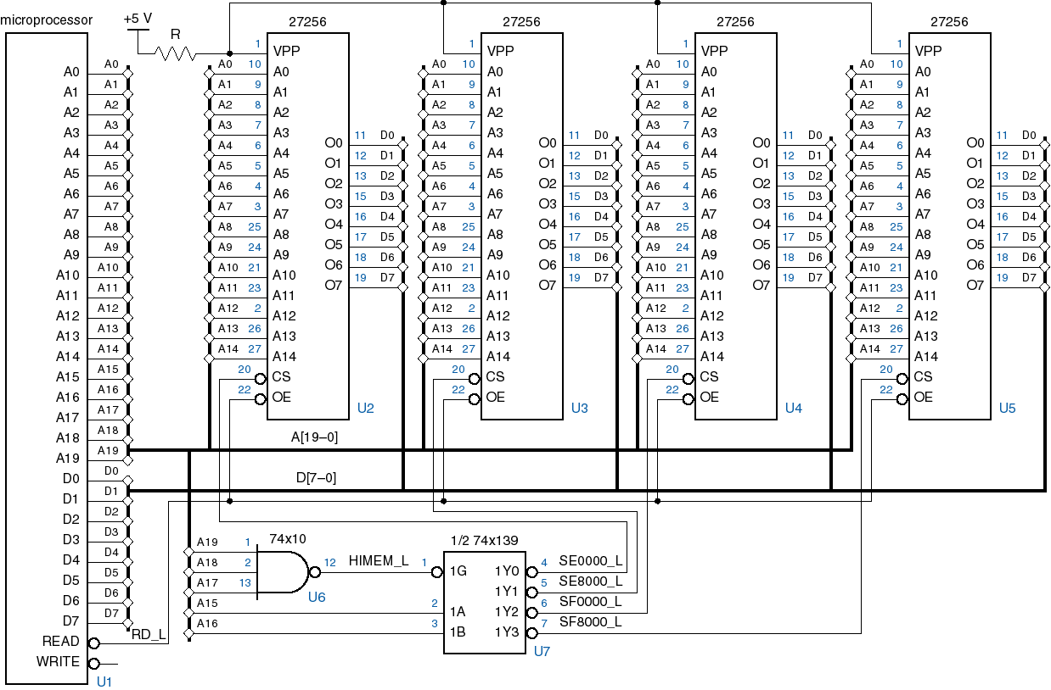
ROM扩展与读写控制
数字系统中的地址译码与ROM扩展
Notes:
Microprocessor EPROM application

Slide 30
2 随机读写存储器 RAM
RAM的功能和特点
RAM的结构
地址译码方法
RAM的存储元
存储器容量的扩充

Slide 31
2、读写存储器
读/写存储器(Read/Write Memory RWM)是指可以在任何时候存储和检索信息的存储器阵列
现在数字系统中的读写存储器大多数是随机存取存储器（Random-access Memory, RAM），意思说读或写存储器的1个位所花费的时间与该位在RAM中的位置无关。
静态存储器Static RAM,SRAM：一旦在某个存储位置写入数据，只要电源不被切断，其存储内容保持不变，除非重新写入新内容。
动态存储器Dynamic RAM,DRAM：必须对存储数据进行周期性读出和写入刷新，否则存储器中的数据将会消失。
Notes:
RAM的优点是读写方便，使用灵活。
但断电后RAM中的信息会丢失，所以它是易失型存储器。

Slide 32
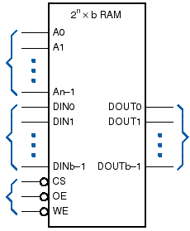
静态RAM(SRAM)
地址输入端A_{n-1}..A₀
数据输入端DIN_{b-1..0}
数据输出端DOUT_{b-1..0}
片选CS
写使能WE
输出使能OE

Slide 33
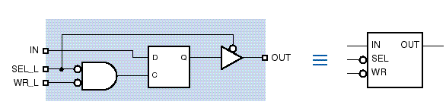
SRAM的基本单元
SRAM中每个单元中存储器件为D锁存器。
IN:数据输入
SEL_L:片选,低有效
WR_L: 写使能,低有效
当SEL_L有效时，数据被输出
当SEL_L和WR_L同时有效时，数据被写入单元
六管基本存储电路单元

Slide 34
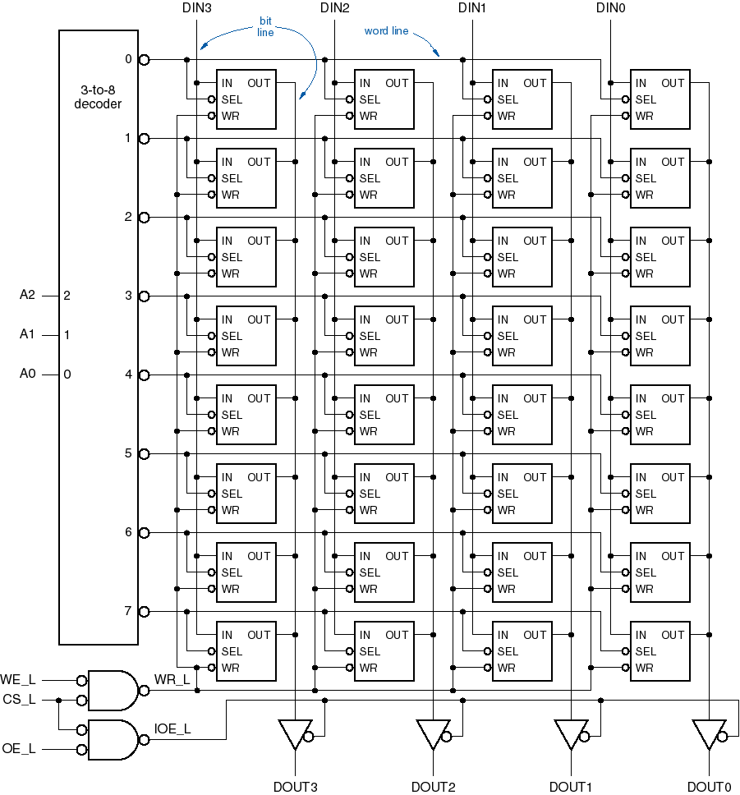
SRAM control lines
读操作，输出数据是地址输入的组合函数
写操作过程中，输入数据存储在锁存器中
当CS_L、WE_L同时有效时，WR_L才有效。
地址输入在WR_L有效前和失效后都必须保持一段时间稳定
Notes:
Chip select
Output enable
Write enable

Slide 35
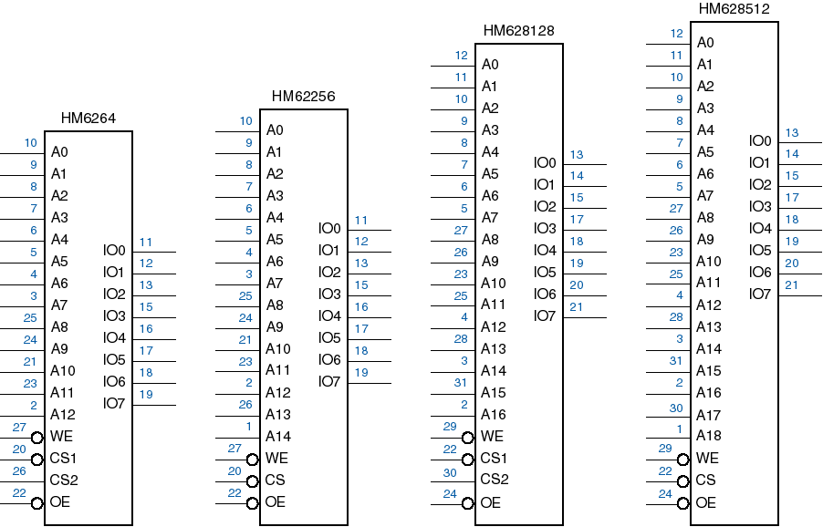
SRAM devices
Similar to ROM packages
28-pin DIPs
32-pin DIPs

Slide 36
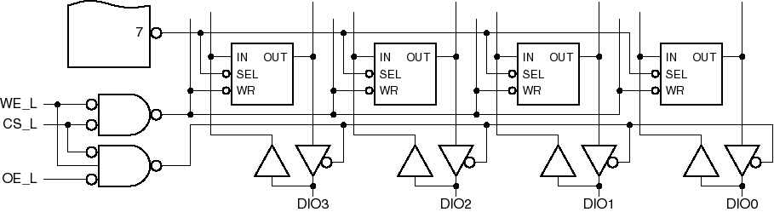
双向数据总线的SRAM
同一数据引脚既可用于读操作又可用于写操作。
Notes:
Use the same data pins for reads and writes
Especially common on wide devices
Makes sense when used with microprocessor buses (also bidirectional)

Slide 37
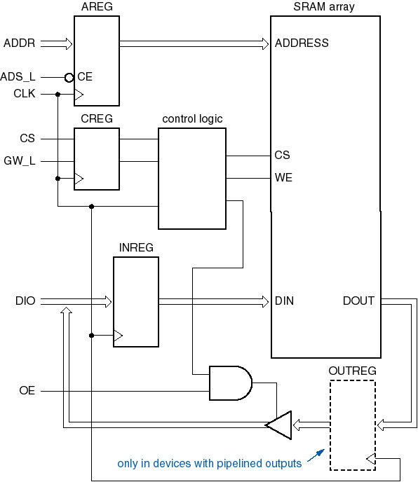
同步SRAM
SSRAM：使用锁存器
具有一个用于控制、地址和数据的时钟控制端口
例如, Pentium cache RAMs
Notes:
在由SSRAM构成的计算机系统中，由于在时钟有效沿到来时，地址、数据、控制等信号被锁存到SSRAM内部的寄存器中，因此读写过程的延时等待均在时钟作用下，由SSRAM内部控制完成。此时，系统中的微处理器在读写SSRAM的同时，可以处理其他任务，从而提高了整个系统的工作速度。
Use latch-type SRAM cells internally
Put registers in front of address and control (and maybe data) for easier interfacing with synchronous systems at high speeds

Slide 38
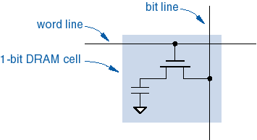
2. 动态随机存储器（DRAM)
静态RAM中最基本的存储器单元是D锁存器，需要4-6个门电路来实现。
为提高集成度，动态RAM中每位只用一个nMOS晶体管的存储器单元。
动态RAM结构
在微小的电容器上存储信息，并通过一个晶体管来存储信息。
写操作，字线设置为高电平，导通晶体管
存储1：位线设置为高电压，电容器充电
存储0：位线设置为低电压，电容器放电
注意：存储为1，最终会逐渐放电而消失。
Notes:
nMOS晶体管，在栅极gate端加载高电平，则源极和漏极间导通导通，根据电容充放电，判断存储的内容。
注意：存储为1，最终会逐渐放电而消失。
SRAMs typically use six transistors per bit of storage.
DRAMs use only one transistor per bit:
1/0 = capacitor charged/discharged

Slide 39
DRAM 读操作
位线被预充电压到 V_{DD}/2。
字线设置为高电平。
根据电容器电压是高电平还是低电平，检测预充电的位线是被推高了还是被推低了。（通过读出放大器来检测）
注意：
读出一个单元会破坏存储在电容器上的原始电压。
需要在读出数据后重新写入原来单元中
Notes:
Take the word line HIGH.
Detect whether current flows into or out of the cell.
Note: cell contents are destroyed by the read!
Must write the bit value back after reading.

Slide 40
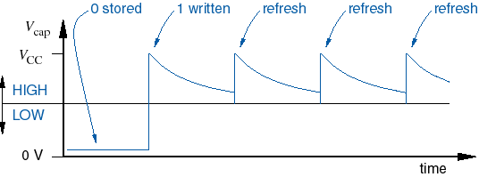
DRAM 刷新操作
顺序地将每一个单元中电压有点下降的内容读入到D锁存器，然后写回一个来自锁存器的固定低电平或高电平
每隔几毫秒就刷新存储单元一遍。
Notes:
Typical devices require each cell to be refreshed once every 4 to 64 mS.
During “suspended” operation, notebook computers use power mainly for DRAM refresh.
在电脑休眠期间主要的功耗就在于保持DRAM的刷新

Slide 41
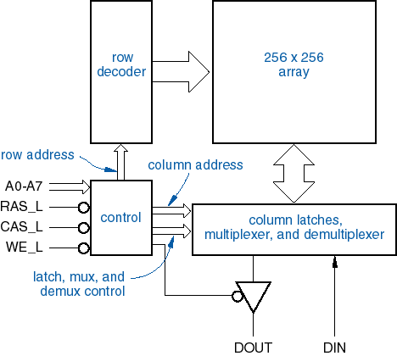
DRAM-chip内部结构
64K x 1 DRAM
Notes:
完成一个读周期的步骤：
选择把所期望的地址段，发出PRE命令。对该段中的所有位线预充电，使其达到U_{DD}/2。
等待几个时钟沿，直到预充电操作完成。
再次选择所期望的段，并把期望地址的高位输入到输入端A[11:0]，并发出ACTV命令。
等待几个时钟沿（RAS-CAS延迟），使得读出的4096位的字在内部稳定下来
将期望地址的低位送到输入端A[11:0]，并发出READ命令。
在等待几个时钟沿（CAS等待），4位地址从列多路选择器传送到DQ[1:4]
读取输入输出引脚DQ[1:4]上的数据。

Slide 42
RAM应用-查找表技术
查找表（Look-Up-Table)简称为LUT，本质上就是一个RAM。
目前FPGA中多使用4输入的LUT， 当用户通过原理图或硬件描述语言描述了一个逻辑电路以后，PLD/FPGA开发软件会自动计算逻辑电路的所有可能的结果，并把结果事先写入一个有4位地址线的16x1 的RAM。
每输入一组信号进行逻辑运算就等于输入一个地址进行查表，找出地址对应的内容，然后输出即可。
x
1
f = x₁'x₂' + x₁x₂
1
x₁ | X₂ | F
0 | 0 | 1
0 | 1 | 0
1 | 0 | 0
1 | 1 | 1
0
f
0
1
x
2
Notes:
查找表（Look-Up-Table)简称为LUT，LUT本质上就是一个RAM。 目前FPGA中多使用4输入的LUT，所以每一个LUT可以看成一个有4位地址线的16x1的RAM。 当用户通过原理图或HDL语言描述了一个逻辑电路以后，PLD/FPGA开发软件会自动计算逻辑电路的所有可能的结果，并把结果事先写入RAM,这样，每输入一个信号进行逻辑运算就等于输入一个地址进行查表，找出地址对应的内容，然后输出即可。 LUT is a RAM with data width of 1bit.
The contents are programmed at power up

Slide 43
RAM应用-查找表技术
Truth Table
a
a | b | c | y
0 | 0 | 0 | 1
0 | 0 | 1 | 0
0 | 1 | 0 | 1
0 | 1 | 1 | 0
1 | 0 | 0 | 1
1 | 0 | 1 | 0
1 | 1 | 0 | 1
1 | 1 | 1 | 1
b
1
0
1
0
f
1
0
1
1
f = ab+c'
c

Slide 44
存储器的容量扩展（一）
一、位扩展
将8片1024*1的RAM扩展成1024*8的RAM
要点：所有RAM使用相同的控制线和地址线。
I/O
I/O
1
I/O
0
7
I/O
I/O
I/O
...
1024X1RAM
1024X1RAM
1024X1RAM
...
...
...
A
0
A
1
A
9
R/W
CS
A
0
A
1
A
9
R/W
CS
A
0
A
1
A
9
R/W
CS
A
0
A
1
...
A
9
R/W
CS
Notes:
位数的扩展：把各片对应的地址线连接在一起，数据线并列使用即可。
寻址不变，扩展位宽： 1Mb 􀃆 1MB
位宽不变，扩大寻址： 1Mb 􀃆 8Mb
扩大寻址，压缩位宽： 1MB 􀃆 8Mb
扩展位宽，压缩寻址： 8Mb 􀃆 1MB

Slide 45
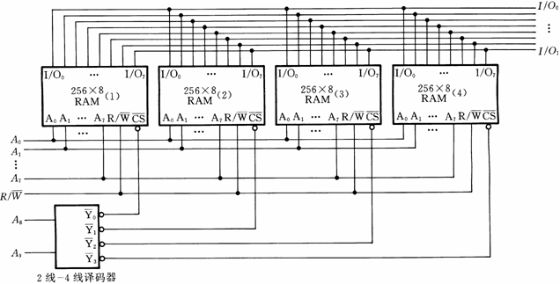
存储器的容量扩展（二）
二、字扩展
将4片256*8的RAM扩展成1024*8的RAM
要点：所有RAM使用相同的地址线和读写控制线，
但是片选信号不同，由译码器产生。
Notes:
各片RAM对应的数据线联接在一起；
低位地址线也并联接起来，而高位的地址线，首先通过译码器译码，然后将其输出按高低位接至各片的选片控制端。

Slide 46
I/O
7
...
I/O
1
...
...
...
I/O
0
I/O
0
I/O
1
I/O
7
I/O
0
I/O
1
I/O
7
I/O
0
I/O
1
I/O
7
...
1024X8RAM
1024X8RAM
1024X8RAM
...
...
...
A
0
A
1
A
9
R/W
CS
A
0
A
1
A
9
R/W
CS
A
0
A
1
A
9
R/W
CS
A
0
A
1
A
9
...
R/W
A
10
A
A
11
B
Y
0
A
.
.
12
C
Y
1
.
.
.
.
+5V
G
1
G
2A
Y
7
G
2B
74LS138

Slide 47
存储器容量的扩充
3、字位同时扩展
增加地址译码电路
合并位扩展数据
【例题】
有256*4位芯片，问地址线多少位，数据线多少位？
使用上述芯片组成1024*4位存储器，问要多少芯片?
使用上述芯片组成256*16位存储器，问要多少芯片?
使用上述芯片组成2048*32位存储器，问要多少芯片?

